Slide 1
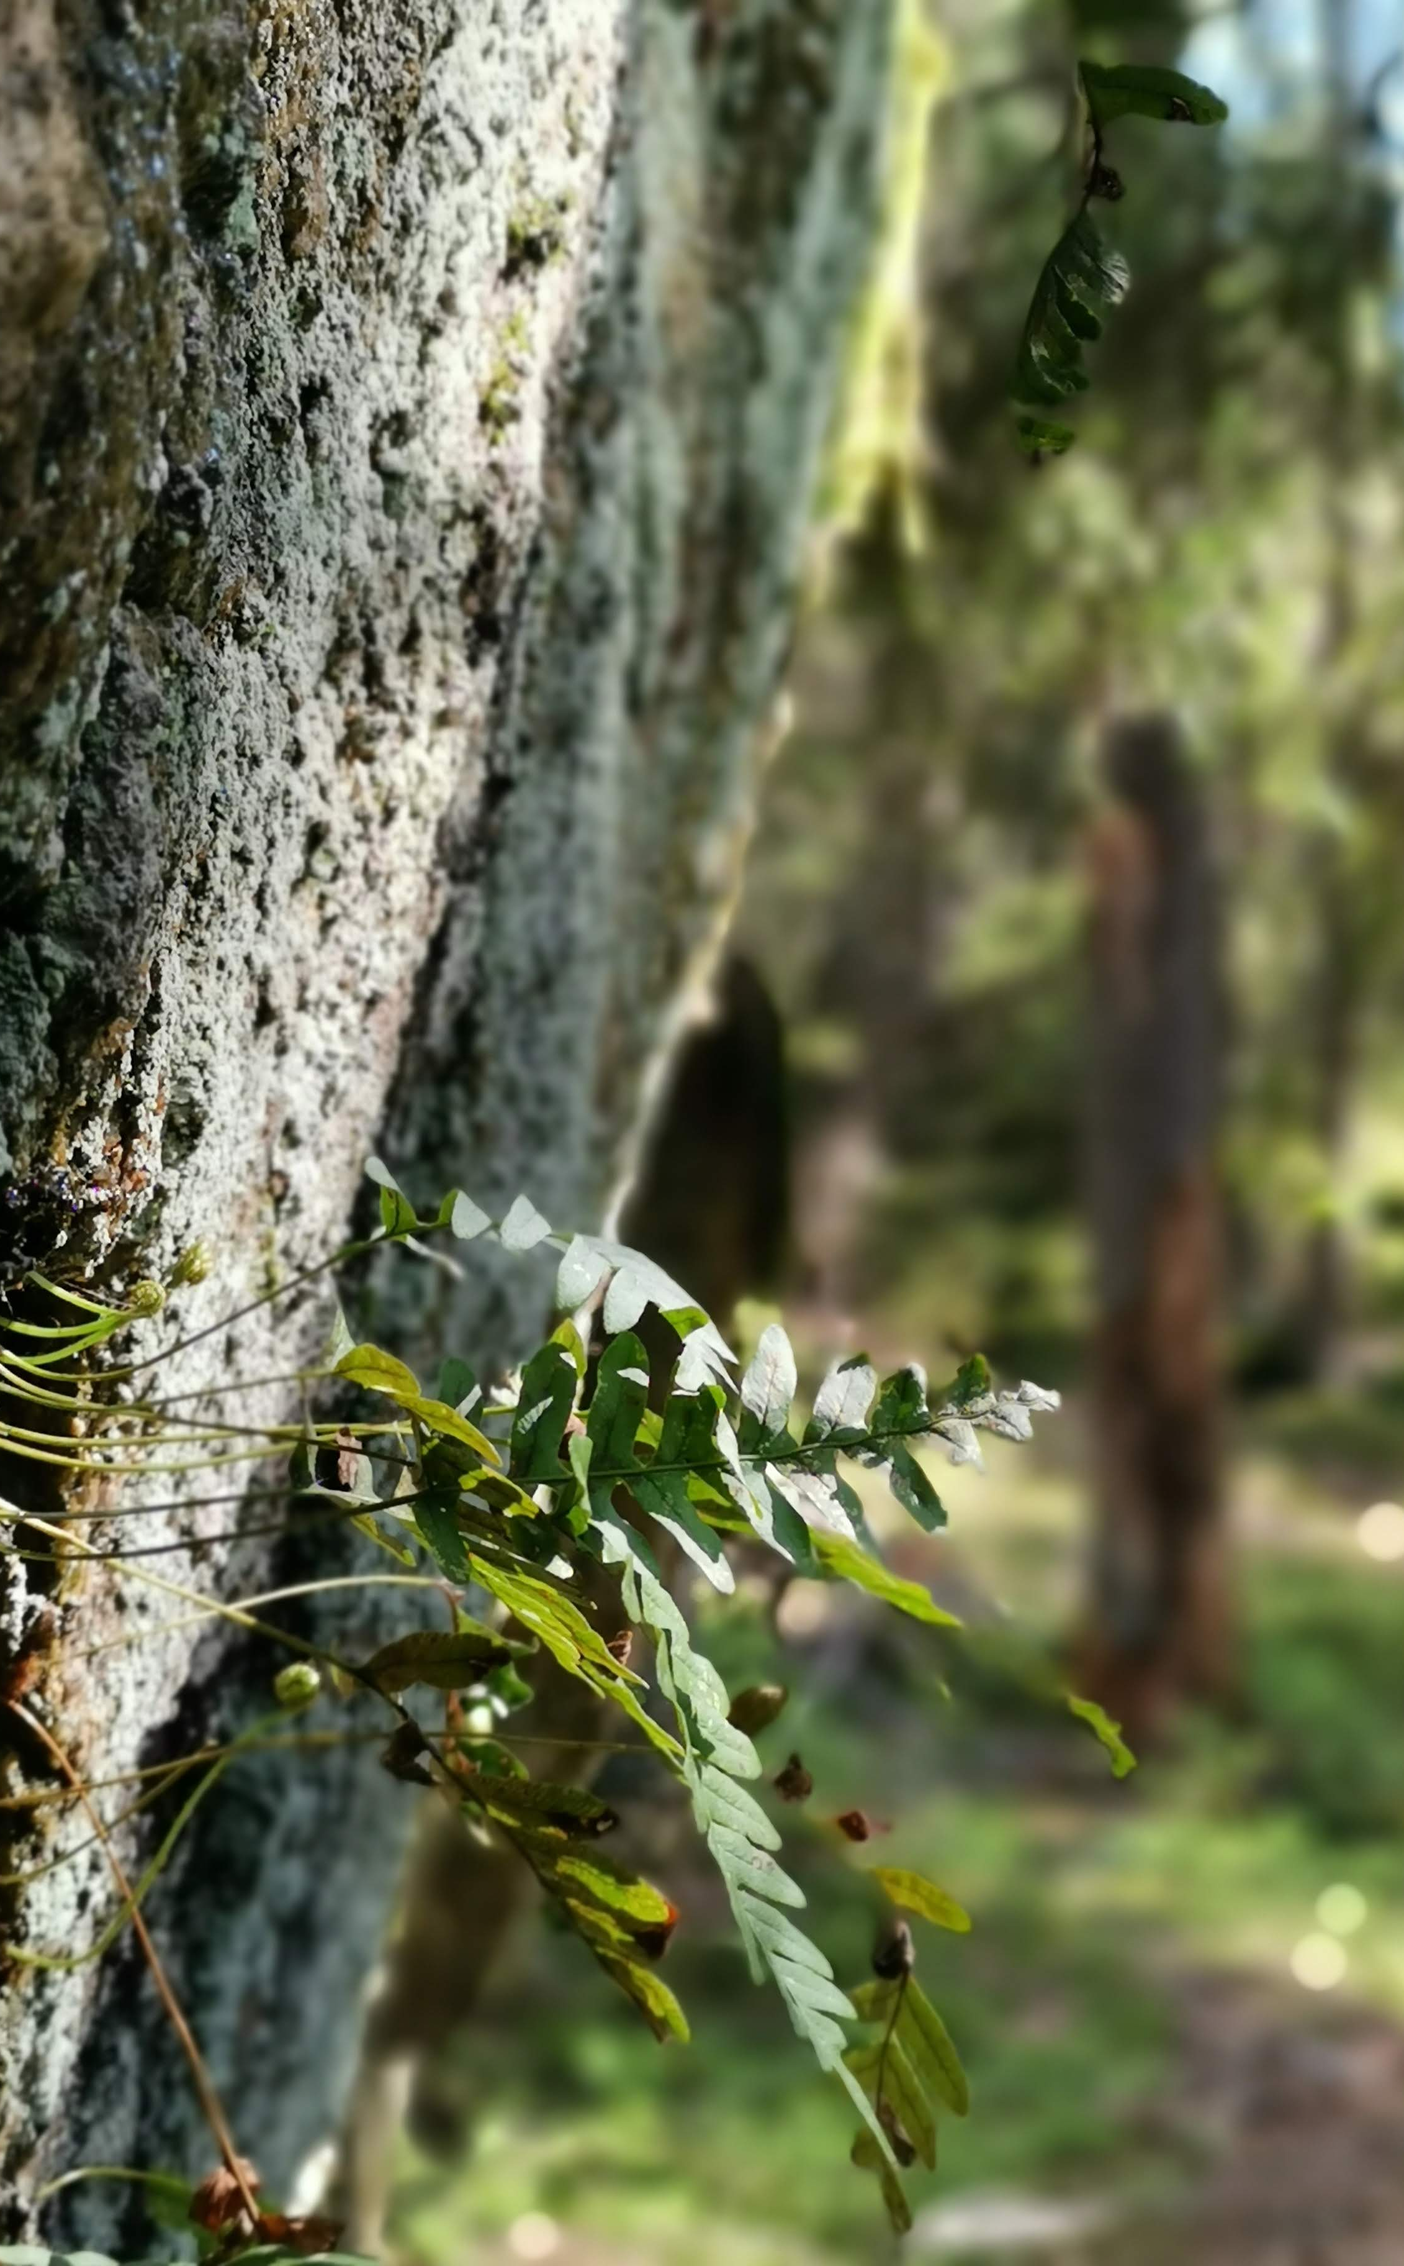
Tid og tillit
- om bibliotekutvikling og forskningsstøtte
Mari S. Kannelønning
14.06.19
Foto: Gabi H. Hurlen
Notes:
Mari, jobber på UB OsloMet med synliggjøring og bibliotekutvikling.
Fortelle om:
Et forskningsprosjekt/MA som foregikk fra våren 2017 til juni 2018
Fokus for prosjektet: bibliotekutvikling og forskningsstøtte.

Slide 2
Dette vil jeg komme inn på:
Prosessen
Funnene
Resultatet
Notes:
Ikke tid til å snakke om alt....

Slide 3
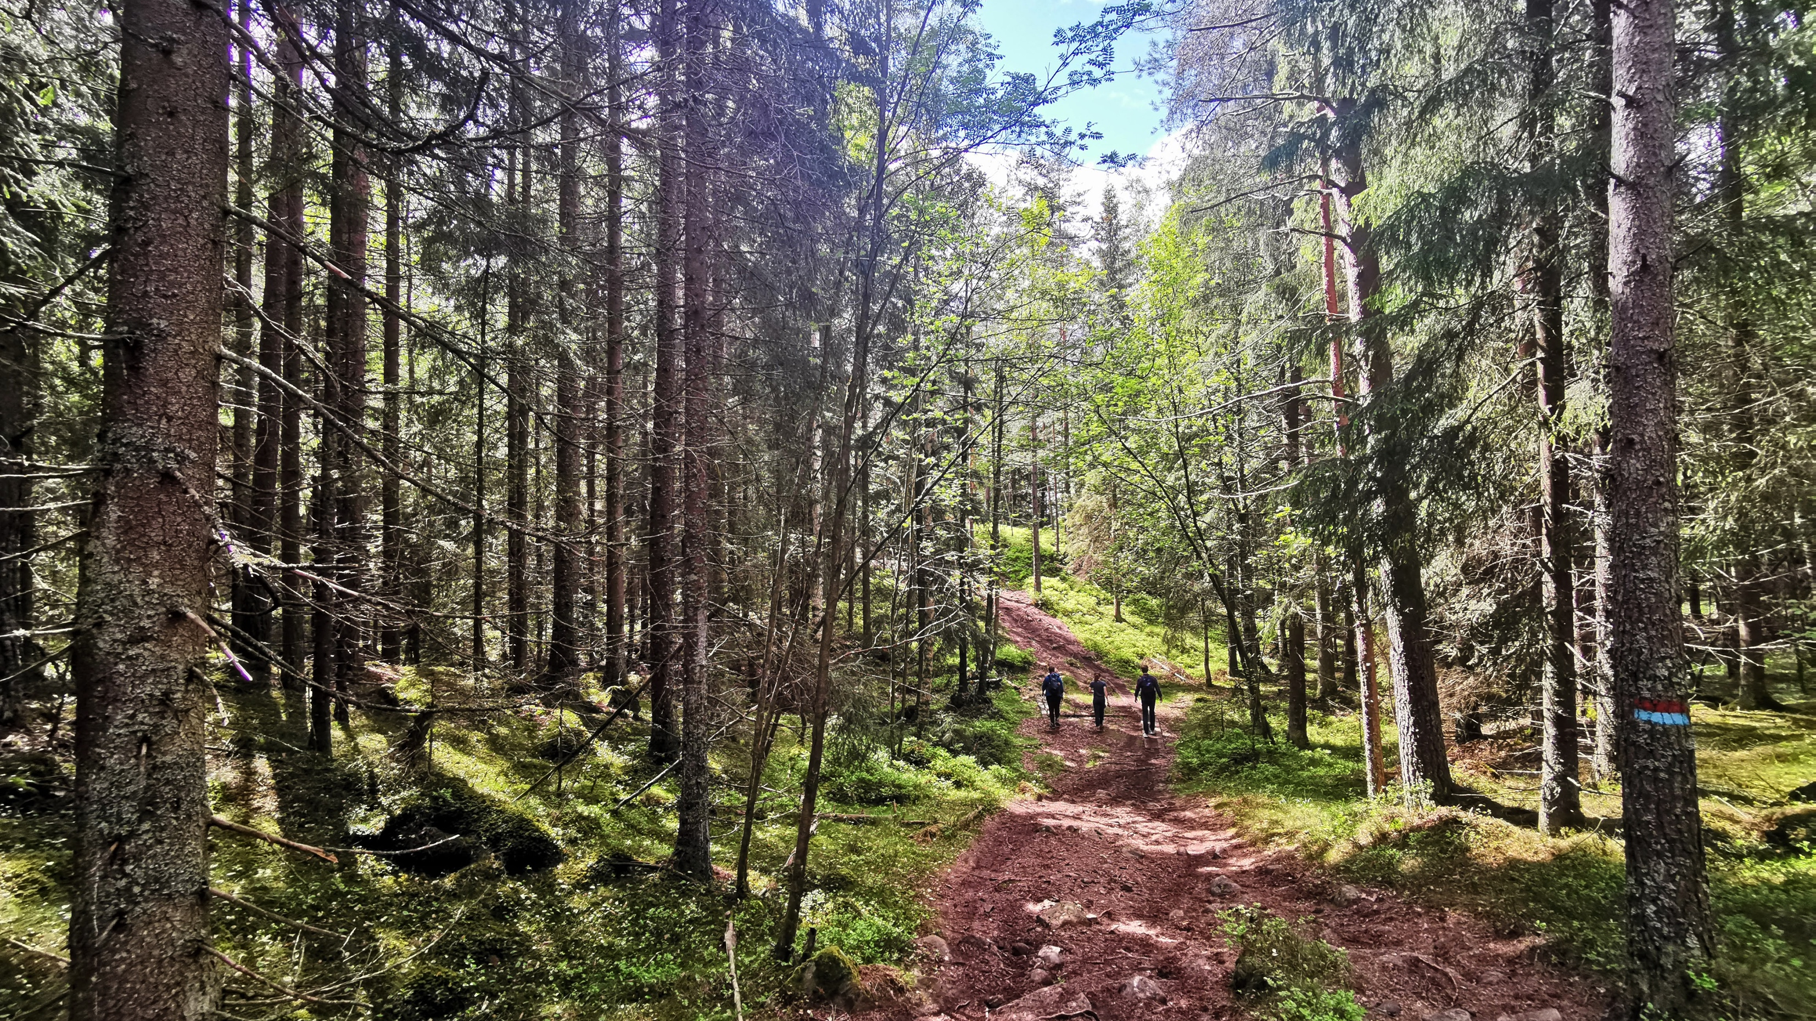
Hvordan kan UH-bibliotekene styrke sin relevans for dagens forskere?
Foto: Gabi H. Hurlen
Notes:
Forskningsspørsmålet jeg ønsket å belyse med prosjektet: [LES]
Grunnen til at jeg stilte dette spørsmålet var alle endringene som har skjedd i UH-sektoren de siste tiårene. Ny politikk, men óg samfunns- og teknologiutviklingen generelt har endret måten bl.a. vitenskapelig ansatte jobber på (også andre, men jeg valgte å fokusere på dem).
Bibliotekene har tilpasset seg alt det nye, de har utviklet nye tjenester og tatt på seg andre oppgaver.
Alt dette, alle disse endringene, gjorde meg nysgjerrig på hvilken retning bibliotekutviklingen går i. For hva er egentlig et relevant bibliotek i dag? Har vi tenkt på det eller tar vi det bare som det kommer? Hva mener f.eks. dagens forskere er relevant for dem (om de da vet hva dagens bibliotek er)?
På bakgrunn av dette var målet med prosjektet å:
komme med et konstruktivt bidrag til bibliotekutviklingen på forskningsstøtteområdet.
Men da jeg skulle gå i gang: tenkte: hvordan gjør jeg forskerne i stand til å sette ord på hva som er relevant for dem?
Vet de det selv? Hva om de bare diskuterer boksamling fordi de ikke kjenner til annet? Er det andre vi gjør irrelevant da? Jeg måtte gjøre noe for å unngå diskusjoner basert på manglende kjennskap eller begrenset forforståelse. Jeg trengte noen rammer.
For å få dette: jobbet med tre underspørsmål. Her kommer kjapt oppriss av prosess:

Slide 4
Prosessen
1. Hvordan ser forskernes arbeidssituasjon ut i ​dag og hva er det som påvirker den?
4 x intervju med
forskere
Analyse
2. Hvordan mener bibliotekansatte at biblioteket og bibliotekarene kan bidra til forskernes arbeid?
Verdenskafé med bibliotek- ansatte, Virak 2017
Analyse
3. Hvordan mener forskere ved OsloMet at biblioteket og bibliotekarene kan bidra til deres arbeid?
Fokusgruppe med forskere
Analyse
Notes:
Spørsmål, formål: å se på hvordan forskernes verden ser ut i dag — gi en innsikt som er nødvendig for å forstå behov og slik forbedre sjansen til å utvikle relevante tjenester.
Fire eksplorative intervju med forskere ved OsloMet fra ulike fag og stillinger
Intervjuene var nærmest helt åpne samtaler, informantene formet historiene.
Resultatene tok jeg med videre:
2. Spørsmål....
Verdenskafé med 22 bibliotekansatte (Virak 2017). Sitter rundt bord (kafé), store mengder mennesker (verden)
Ble presentert for forskernes historier. Med utgangspunkt i disse skulle deltakerne sette ord på hva biblioteket kan være for forskerne.
Resultatene tok jeg med videre:
3. Spørsmål....
Fokusgruppe med forskere, skulle vært 6 ble 3 (økonom, to ulike helsefag)
Presenterte funn = rammer for å gi forskerne innsikt til å komme med mer kvalifiserte svar

Slide 5
1. Hvordan ser forskernes arbeidssituasjon ut i ​dag og hva er det som påvirker den?
Notes:
Besvarte altså med intervju.
For å gi dere et innblikk i hva jeg kom frem til når jeg undersøkte dette spørsmålet, vil jeg vise dere fem sitater fra informantenes fortellinger.
Disse illustrerer veldig godt det som fylte mest i historiene de fortalte, fellestrekk.
Advarsel: nå følger det en del kompakte slides med massive sitater – jeg leser opp

Slide 6
«Jeg må publisere så og så mye, så... ellers så mister jeg jo en del av forskningstida mi...»
Kristin, humanist
Notes:
”Jeg må publisere så og så mye, så... ellers så mister jeg jo en del av forskningstida mi...”
Dette her var en gjenganger. Her et uttrykk for dette med tidspress

Slide 7
«Og så får du på en måte beskjed om at: ja, hvorfor har du ikke publisert eller hvorfor har du ikke, ja, flere artikler? [...] Det blir litt sånn at forskning blir et privatanliggende fordi du må gjøre det på fritiden din, hvis du skal publisere eller produsere nok»
Frederik, helsefag
Notes:
Som denne:
”Og så får du på en måte beskjed om at: ja, hvorfor har du ikke publisert eller hvorfor har du ikke, ja, flere artikler? [...] Det blir litt sånn at forskning blir et privatanliggende fordi du må gjøre det på fritiden din, hvis du skal publisere eller produsere nok”

Slide 8
«Producing research is about the relationships with people, more than it is about research itself»
Ann, tverrfaglig
Notes:
Her er et som handler om noe annet: hvordan forskning oppstår og utvikler seg:
“Producing research is about the relationships with people, more than it is about research itself”
Dette er et sitat fra en som jobber tverrfaglig (noe som jo er mer og mer vanlig i dag): forskning og artikler blir til i samarbeid med andre.
Ann fortalte i denne sammenheng at det er viktig å kunne ha tillit til at de andre leverer OG at folk oppfører seg ordentlig og hyggelig. Fungerer ikke samarbeidet, er det ut av nettverket.
Tillit og nettverk er altså viktig!

Slide 9
«Man gjør det jo for at det skal forenkle hverdagen, så med en gang det føles utrygt - det er jo mange her bortover i gangen som har opplevd sånne EndNote-ting som gjør at de ikke tør å bruke det for det det er verdt, liksom. Som bruker det som jeg gjør [generere litteraturlister] eller som faktisk ikke bruker det overhodet»
Martin, tverrfaglig stipendiat
Notes:
En annen type tillit, eller konsekvens av ikke å ha tillit – viser at det også gjelder forholdet til teknologier!
”Man gjør det jo for at det skal forenkle hverdagen, så med en gang det føles utrygt - det er jo mange her bortover i gangen som har opplevd sånne EndNote-ting som gjør at de ikke tør å bruke det for det det er verdt, liksom. Som bruker det som jeg gjør [generere litteraturlister] eller som faktisk ikke bruker det overhodet”

Slide 10
«If I can’t trust somebody to provide me worthwhile guidance in this, then it’s better for me to just do it myself and I will learn by doing and screwing it up [...] so you really have to have somebody at the other end to that thing that knows their business»
Ann, tverrfaglig
Notes:
Denne handler også om tillit, men Ann viser også her hvilke holdninger og behov hun har til støttefunksjoner:
”If I can’t trust somebody to provide me worthwhile guidance in this, then it’s better for me to just do it myself and I will learn by doing and screwing it up [...]
so you really have to have somebody at the other end to that thing that knows their business”
--------
Disse fem sitatene illustrerer hovedtrekkene ved funnene mine:
1. Forskernes hverdag er preget av tidspress og behov for effektivisering
2. Et godt nettverk og tillit til bidragsytere, samarbeidspartnere og teknologi er avgjørende for arbeidet deres
Dette presenterte jeg på Virak 2017...resten av presentasjonen vil nå være nytt for dere også.

Slide 11
2. Hvordan mener bibliotek-ansatte at biblioteket og bibliotekarene kan bidra til forskernes arbeid?
Notes:
Dette spørsmålet ble besvart gjennom Verdenskafeen.
Etter å ha blitt presentert for funnene fra intervjuene, ble temaene herfra diskutert rundt bordene og innspillene ble skrevet ned på ark.
For å kunne bruke innspillene til noe som kunne legge opp til diskusjon blant forskerne i den siste fasen, formulerte jeg dem som utsagn, som de kunne reagere på: var de enige? Hvor enige var de osv. Dette ble altså resultatene fra verdenskafeen.
Skal vise eksempler:

Slide 12
«Forskere trenger en bibliotekar som sitter i nærheten av dem eller er tilgjengelig her-og-nå»
Notes:
«Forskere trenger en bibliotekar som sitter i nærheten av dem eller er tilgjengelig her-og-nå»
Handler om:
Bibliotekarenes roller/plasseringer i forskeres nettverk

Slide 13
«Bibliotekarene kan være ”lim” i tverrfaglige forskningsgrupper eller -prosjekter»
Notes:
”Bibliotekarene kan være ”lim” i tverrfaglige forskningsgrupper eller -prosjekter”
Handler om:
Bibliotekarenes roller/plasseringer i forskeres nettverk

Slide 14
    «FORSKERE TRENGER EN BIBLIOTEKAR SOM KAN FAG-SPRÅKET DERES OG SOM GJERNE HAR UTDANNELSE I SAMME FAGOMRÅDE»
Notes:
”Forskere trenger en bibliotekar som kan fag-språket deres og som gjerne har utdannelse i samme fagområde”
Handler om:
Nyttig bibliotekarkompetanse

Slide 15
«Bibliotekarene må ha kjennskap til hvordan forskningsprosessen, som er typisk for de forskerne de skal støtte, foregår»
Notes:
«Bibliotekarene må ha kjennskap til hvordan forskningsprosessen, som er typisk for de forskerne de skal støtte, foregår»
Handler om:
Nyttig bibliotekarkompetanse

Slide 16
«Litteraturoversikter basert på søk utført av eller med hjelp fra bibliotekarer, bidrar til bedre søknader»
Notes:
«Litteraturoversikter basert på søk utført av eller med hjelp fra bibliotekarer, bidrar til bedre søknader»
Handler om:
Områder biblioteket bør jobbe med

Slide 17
    «En av bibliotekets viktigste oppgaver er samlingsutvikling; de må sørge for at forskere har tilgang til kvalitets-sikret litteratur og den nyeste forskningen – trykt og elektronisk»
Notes:
«En av bibliotekets viktigste oppgaver er samlingsutvikling; de må sørge for at forskere har tilgang til kvalitets-sikret litteratur og den nyeste forskningen – trykt og elektronisk»
Handler om:
Områder biblioteket bør jobbe med
--------------------
Dette var det siste utsagnet jeg ville vise. Kort sagt og for å oppsummere litt, også med de jeg ikke viste her, mente bibliotekansatte at:
Bibliotekarens roller/plasseringer i forskeres nettverk kunne være å:
sitte nært, være tilgjengelig
Lim
Men også være arrangør – arrangere
Nyttige bibliotekarkompetanser var at bibliotekarene hadde kjennskap til:
Fagspråk
forskningsprosess
At de var spesialister (ikke generalister)
Områder biblioteket bør jobbe med:
Litteraturoversikter
digitaliseringsoppgaver (Open Access mm.)
samlingsutvikling
Altså: dette ble råmateriale for videre prosess og besvarelsen av:

Slide 18
3. Hvordan mener forskere at biblioteket/bibliotekarene kan bidra til deres arbeid?
Notes:
[LES]
Ble besvart med fokusgruppe. Forskerne ble presentert for funn fra intervju og bibliotekarutsagnene.
Mye av det som kom frem bekreftet retninger og arbeidsoppgaver vi allerede gjør – altså ikke noe revolusjonerende funn der –, men det er noen interessante detaljer.
Sett ut fra forskernes perspektiv kan følgende bidrag fra biblioteket og/eller bibliotekarene være relevante i deres arbeid:

Slide 19
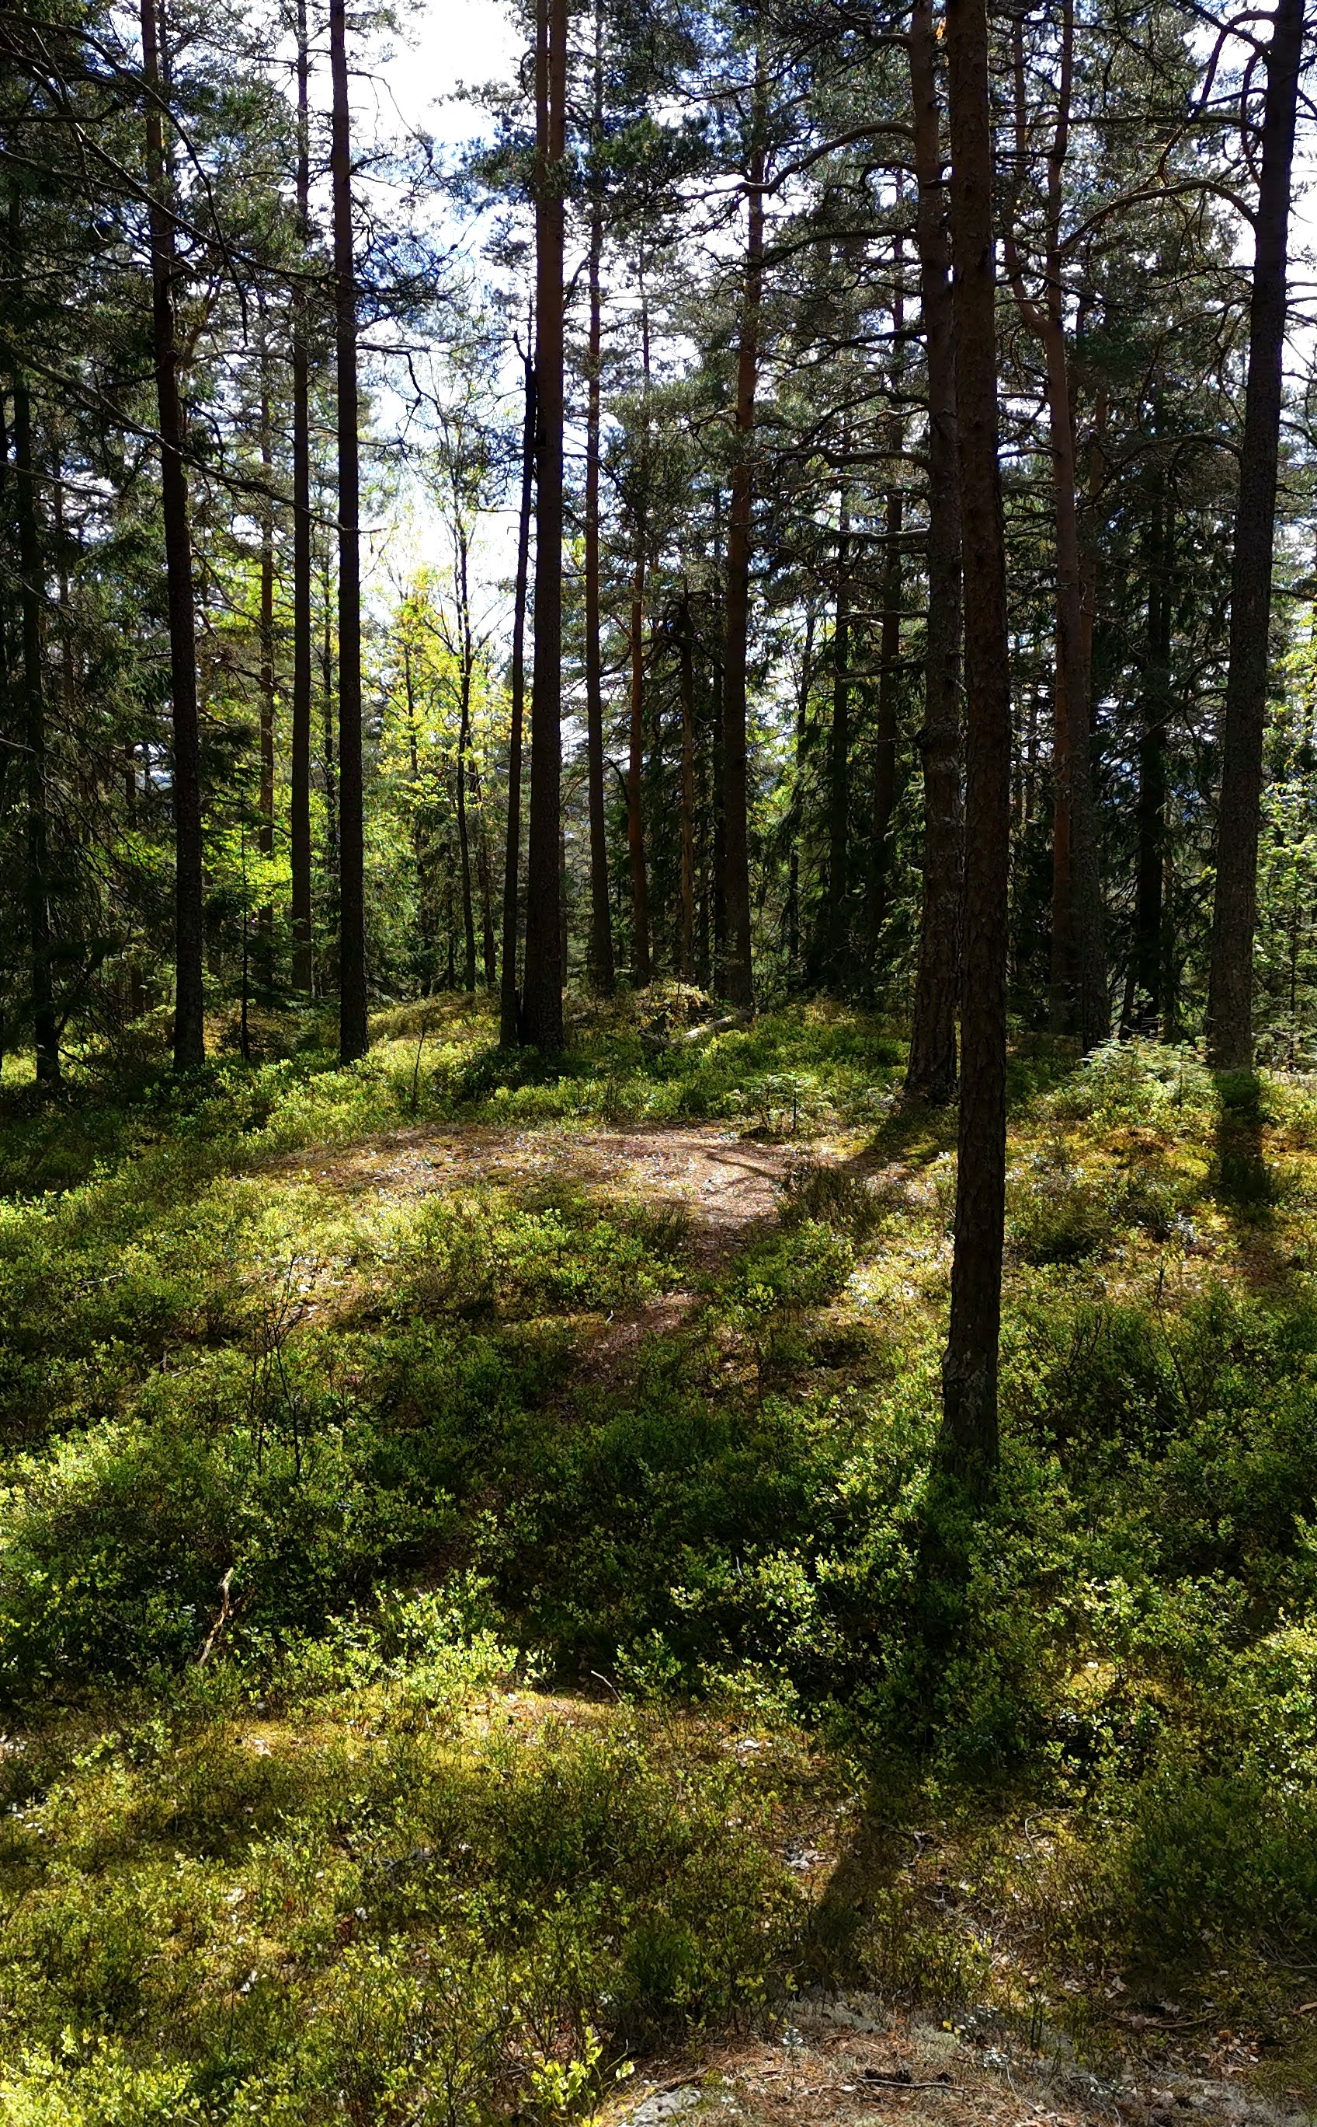
Bibliotekarene...
må være lett tilgjengelige ressurser
kan være deltakere i forskningsprosjekter
kan være arrangører, formidlere og nettverksbyggere
kan være samlingsutviklere, eksperter på publisering, håndtering av forskningsdata samt koordinatorer på tvers av administrative støttefunksjoner
Foto: Gabi H. Hurlen
Notes:
[LES] De foretrekker at bibliotekarene sitter i nærheten av hverandre (altså ikke en bib her og en der), slik at de enkelt kan få hjelp fra ulike spesialister når de f.eks. stikker innom
[LES] Bidra til forskningsprosjekter med litteratursøk, men også som lim i tverrfaglige forskningsprosjekter — dele sin kunnskap om tverrfaglig arbeid, kjennskap til fagfelts tidsskrifter etc. Og: Helst den samme hver gang!
[LES] Vil gjerne har hjelp til å formidle forskning – de mente at bibliotekarene også med fordel kan bygge nettverk med andre, inndra samarbeidspartene (interne/eksterne)
[LES] Samlingsutvikler (det var da endelig godt! Alt annet ville vært trist), de mente også at bibliotekarene kunne koordinere bidragene til de ulike administrative støttefunksjonene – kan bidra til effektivisering og minimere tidstyver!
Så, nå har vi vært igjennom funnene. Vi kunne stoppet her, men det gjenstår å komme til poenget/svaret på det overordna spørsmålet:

Slide 20
Hvordan kan UH-bibliotekene styrke sin relevans for dagens forskere?
Foto: Gabi H. Hurlen
Notes:
LES
Målet med å svare på dette spørsmålet: Var å komme med et konstruktivt bidrag til hvordan UH-bibliotek kan styrke sin relevans for dagens og fremtidens forskere.
For å gjøre dette, omsatte jeg funnene mine, kombinert med funn fra tidligere forskning, til konkrete knagger for videre arbeid med utvikling av forskningsstøtte. Disse knaggene vil jeg presentere nå:

Slide 21
Tre grunnprinsipper for forskningsstøtte
Avhjelpe tidsklemma
Tilføye konkret verdi
Leve opp til forventningene
Notes:
Gjennom prosjektet identifiserte jeg blant annet tre grunnprinsipper som vil være hensiktsmessige å ta utgangspunkt i i utviklingsarbeidet:
Forskningsstøtten må avhjelpe tidsklemma mange forskere befinner seg i:
Det vil si: bibliotekets forskningsstøtte må være effektiviserende.
2. Forskningsstøtten må tilføye konkret verdi for forskningsarbeidet:
Med andre ord er det helt vesentlig å vurdere hvilken verdi det man utvikler vil ha for forskernes arbeid, gjerne før man utvikler☺
3. Utførelsen av støtten må leve opp til forskernes forventninger:
Altså: demonstrer verdien! Må aldri «slacke»: en ting er en relevant/populær tjeneste, men hvis utførelsen ikke er god, blir bibliotekar ikke en del av nettverket.

Slide 22
Syv satsningsområder
Utvikle samlingen med fokus på elektronisk tilgang
Gjennomføre og/eller gi støtte til litteratursøk
Støtte arbeidet med publisering og arkivering
Utvikle biblioteket som formidlingsarena
Bidra til arbeidet med tverrfaglig forskning
Være koordinator for administrative støttefunksjoner
Ta fatt på oppgaver relatert til håndtering av forskningsdata og bibliometri
Notes:
Utover grunnprinsippene som peker ut en tydelig retning for utviklingsarbeidet,
var det syv satsningsområder som skilte seg ut.
Dette synes forskerne er viktige/relevante oppgaver eller roller å fokusere på: [LES SLIDE]
De tre første punktene er allerede etablerte arbeidsområder i de fleste UH-bibliotek mens de fire siste er nyere og/eller mindre etablerte oppgaver.
De fleste av disse områdene kan på ulike måter bidra til å effektivisere forskernes arbeid og gi dem mer tid til selve forskningsarbeidet.
!! Når det gjelder biblioteket som formidlingsarena er dette en gylden anledning til å oppnå tillit hos forskere som ellers ikke bruker biblioteket !!

Slide 23
Fire forutsetninger
Relasjoner etableres og nettverk bygges
Bibliotekarrollen profesjonaliseres
Forskningsstøtten synliggjøres
Organiseringen av forskningsstøttearbeidet optimaliseres
Notes:
For at bidragene også skal oppleves relevante må bibliotekene fokusere på visse forutsetninger: for det krever kompetanser, og mer, for at forskningsstøtten som er fremhevet til nå, er og blir relevant.
1. Etablere relasjoner til forskerne og bli en del av deres nettverk
2. Profesjonalisering av bibliotekarrollen
Få mer kunnskap om forskningsprosesser, fagområde og -språk
- en slik kjennskap gjør det også lettere å leve opp til forventningene.
kjennskap til hvordan tverrfaglige forskningsprosjekter kan foregå, for å kunne bidra til å effektivisere forskningssamarbeid på tvers av fag.
styrke koordinator-rollen for de mange administrative støttefunksjonene på institusjonen - bidra til å effektivisere forskningsprosessen ytterligere. Fjerne tidstyver for forskere. Dette krever kunnskap om prosess.
3. Det må jobbes med synliggjøringen av forskningsstøttetjenestene:
manglende synlighet vil sannsynligvis også resultere i manglende bruk.
MEN synlighet kommer også med relasjon
4. Alt dette setter jo krav til organiseringen av arbeidet med forskningsstøtten:
For det første må det jo være nok ressurser.
Fordel: om de som arbeider med forskningsstøtte sitter samlet. På denne måten kan de dra nytte av hverandre, noe som vil være særlig hensiktsmessig for arbeidet med tverrfaglige prosjekter.
Det var mine funn. Ikke rent lite å ta fatt på der altså. Det er jo selvfølgelig ikke meningen (og mulig), men håper det har gitt noe innsikt som igjen kan være en inspirasjon til videre arbeid med forskningsstøtte.
-----------
Et lite forbehold helt til sist: Denne undersøkelsen har tatt utgangspunkt i forskere ved OsloMets meninger – det vil si at for andre kan det se litt annerledes ut. F.eks. Ulike behov etter fag og hva som allerede eksisterer, er vel brukt og/eller kjent på institusjonen – det ville kanskje ført til andre svar?

Slide 24
Takk

